Slide 1

Отдел библиотечных информационных технологий библиотеки АГПУ предлагает читателям ознакомиться с новым поступлением электронных изданий на платформе цифровой библиотеки IPRSMART, доступной для пользователей университета.
Армавир, 2025 г.

Slide 2
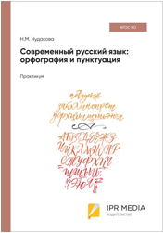
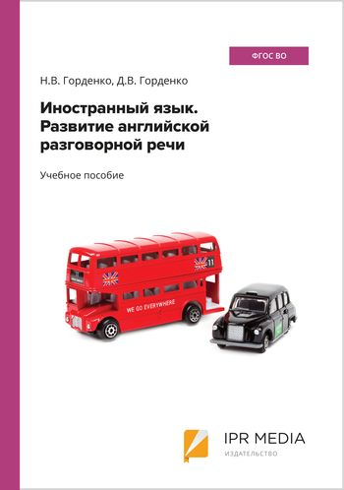
Чудакова, Н. М. Современный русский язык: орфография и пунктуация : практикум / Н. М. Чудакова. — Москва : Ай Пи Ар Медиа, 2025. — 139 c. — ISBN 978-5-4497-3849-3. — Текст : электронный // Цифровой образовательный ресурс IPR SMART : [сайт]. — URL: https://www.iprbookshop.ru/145042.html (дата обращения: 21.02.2025). — Режим доступа: для авторизир. пользователей.
Практикум предлагает систему диктантов, позволяющих усовершенствовать орфографические и пунктуационные навыки обучающихся. Бóльшая часть заданий носит обобщающий характер, входной и комплексные диктанты сопровождаются ключами для самопроверки. Подготовлен с учетом требований Федерального государственного образовательного стандарта высшего образования. Предназначен для студентов укрупненной группы специальностей и направлений подготовки «Образование и педагогические науки», изучающих дисциплину «Современный русский язык».
Горденко, Н. В. Иностранный язык. Развитие английской разговорной речи : учебное пособие / Н. В. Горденко, Д. В. Горденко. — 2-е изд. — Москва : Ай Пи Ар Медиа, 2025. — 136 c. — ISBN 978-5-4497-3720-5. — Текст : электронный // Цифровой образовательный ресурс IPR SMART : [сайт]. — URL: https://www.iprbookshop.ru/143659.html (дата обращения: 21.02.2025). — Режим доступа: для авторизир. Пользователей.
Учебное пособие включает текстовый материал с упражнениями и предназначено для овладения всеми речевыми функциями иностранного языка. Содержит основной лексический материал, способствующий закреплению навыков устной речи по заявленным темам. Цель издания — организация самостоятельной и индивидуальной работы студентов с целью расширения и корректировки языковой, текстовой и коммуникативной компетенции студентов неязыковых факультетов. Учебное пособие разработано с учетом требований Федерального государственного образовательного стандарта высшего образования в соответствии с программой дисциплины «Иностранный язык (английский)» и предназначено для преподавателей и студентов неязыковых специальностей.

Slide 3


Шафир, М. А. Китайский язык. Особенности письма. Прописи / М. А. Шафир. — Санкт-Петербург : КАРО, 2025. — 112 c. — ISBN 978-5-9925-1193-2. — Текст : электронный // Цифровой образовательный ресурс IPR SMART : [сайт]. — URL: https://www.iprbookshop.ru/146273.html (дата обращения: 21.02.2025). — Режим доступа: для авторизир. пользователей
Данное издание содержит сведения об истории китайской письменности, ее особенностях и практическом использовании. В представленной книге читатель постепенно знакомится с общей структурой того, что принято называть «китайской грамотой», то есть с иероглифической письменностью, которая является древнейшей из ныне используемых идеографических письменностей на планете. Когда появилось и как развивалось китайское письмо, что оно представляет собой, каким бывает иероглиф, в чем состоит особенность китайского восприятия текста — на эти и другие вопросы отвечает этот популярный справочник. Одним из разделов книги является краткое введение в китайскую каллиграфию — искусство красивого, художественного написания иероглифов. Этот раздел содержит рекомендации для желающих самостоятельно создать каллиграфический образец и прописи для занятий.
Хронопуло, Л. Ю. Японский язык. Грамматика в таблицах / Л. Ю. Хронопуло. — Санкт-Петербург : КАРО, 2025. — 160 c. — ISBN 978-5-9925-1275-5. — Текст : электронный // Цифровой образовательный ресурс IPR SMART : [сайт]. — URL: https://www.iprbookshop.ru/146277.html (дата обращения: 21.02.2025). — Режим доступа: для авторизир. пользователей.
Данное справочное пособие предназначено для изучающих японский язык в университетах, на курсах и самостоятельно, ориентировано на тех, кто уже знаком со знаками японских слоговых азбук хирагана и катакана. Книга призвана помочь учащимся систематизировать и структурировать знания по грамматике. Основные грамматические правила представлены наглядно — в виде таблиц и кратких пояснений на русском языке, что делает возможным использование пособия на разных этапах обучения.

Slide 4

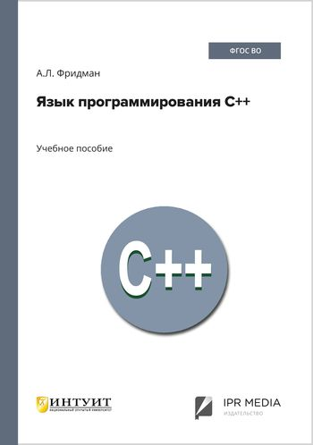
Ильина, И. Е. Немецкий язык для экономистов : учебное пособие / И. Е. Ильина, О. Н. Морозова. — 2-е изд. — Москва : Ай Пи Ар Медиа, 2025. — 80 c. — ISBN 978-5-4497-3802-8. — Текст : электронный // Цифровой образовательный ресурс IPR SMART : [сайт]. — URL: https://www.iprbookshop.ru/144364.html (дата обращения: 21.02.2025). — Режим доступа: для авторизир. пользователей. Учебное пособие содержит оригинальные тексты из современной немецкой экономической литературы и задания, ориентированные на взаимосвязанное формирование умений во всех видах иноязычной профильно-ориентированной речевой деятельности. Издание включает пять тематических разделов. В каждой теме предлагаются слова и словосочетания для запоминания, тексты и текстовые упражнения, диалоги с заданиями, упражнения на развитие устной и письменной речи. Подготовлено в соответствии с требованиями Федерального государственного образовательного стандарта высшего образования. Может быть использовано для самостоятельного усовершенствования знаний немецкого языка в области экономики.
Фридман, А. Л. Язык программирования C++ : учебное пособие / А. Л. Фридман. — 4-е изд. — Москва : Интернет-Университет Информационных Технологий (ИНТУИТ), Ай Пи Ар Медиа, 2025. — 217 c. — ISBN 978-5-4497-0920-2. — Текст : электронный // Цифровой образовательный ресурс IPR SMART : [сайт]. — URL: https://www.iprbookshop.ru/146411.html (дата обращения: 21.02.2025). — Режим доступа: для авторизир. пользователей.
В учебном пособии в систематизированном виде излагаются основные понятия и описываются возможности языка C++. При этом основное внимание уделяется объяснению того, как теми или иными возможностями пользоваться. Язык программирования C++ — это универсальный язык программирования, который позволяет разрабатывать программы в соответствии с разными парадигмами: процедурным программированием, объектно-ориентированным, параметрическим. В данном издании рассматриваются все основные возможности языка C++ и их применение при разработке объектно-ориентированных программ. Дается краткое описание библиотек языка C++, необходимых для создания типичных программ.

Slide 5
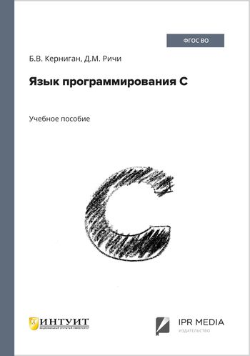
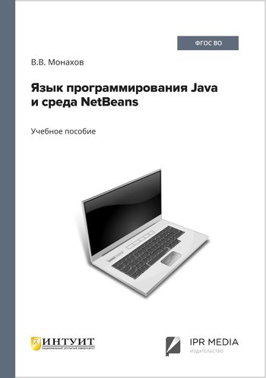
Керниган, Б. В. Язык программирования C : учебник / Б. В. Керниган, Д. М. Ричи. — 4-е изд. — Москва : Интернет-Университет Информационных Технологий (ИНТУИТ), Ай Пи Ар Медиа, 2025. — 313 c. — ISBN 978-5-4497-0918-9. — Текст : электронный // Цифровой образовательный ресурс IPR SMART : [сайт]. — URL: https://www.iprbookshop.ru/146410.html (дата обращения: 21.02.2025). — Режим доступа: для авторизир. пользователей. Издание представляет собой классический учебник по языку C. Эта книга предназначена для того, чтобы помочь читателю научиться программировать на языке C. Она содержит учебное введение, цель которого — позволить новым пользователям начать программировать как можно быстрее, отдельные разделы по всем основным особенностям языка и справочное руководство. Обучение построено в основном на чтении, написании и разборе примеров, а не голой формулировке правил. Примеры, приводимые в книге, по большей части являются законченными реальными программами, а не отдельными фрагментами.
Монахов, В. В. Язык программирования Java и среда NetBeans : учебное пособие / В. В. Монахов. — 4-е изд. — Москва : Интернет-Университет Информационных Технологий (ИНТУИТ), Ай Пи Ар Медиа, 2025. — 450 c. — ISBN 978-5-4497-0923-3. — Текст : электронный // Цифровой образовательный ресурс IPR SMART : [сайт]. — URL: https://www.iprbookshop.ru/146413.html (дата обращения: 21.02.2025). — Режим доступа: для авторизир. пользователей.
Учебное пособие содержит информацию об основных синтаксических конструкциях языка Java, особенностях и типичных ошибках их использования, а также сведения о среде NetBeans 5.5, поддерживающей самые современные средства разработки приложений Java — визуальное проектирование графического пользовательского интерфейса, прямое и обратное проектирование с использованием UML-диаграмм, рефакторинг. Учебное пособие рассчитано на широкую аудиторию начинающих программистов, от школьников-старшеклассников до студентов старших курсов, а также людей, желающих самостоятельно научиться программировать на языке Java.

Slide 6
Спасибо за внимание!

